Slide 1
Литература
9
класс
Тема
Сергей Александрович
Есенин. Биография.

Slide 2
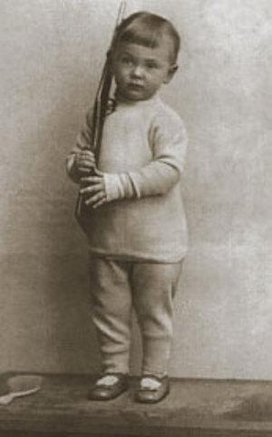
Родился в селе Константиново Кузьминской волости Рязанского уезда Рязанской губернии, в крестьянской семье.

Slide 3
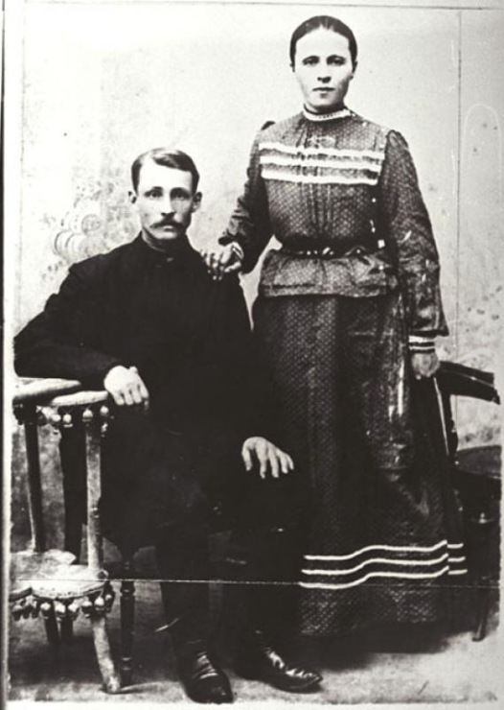
Отец — Александр Никитич Есенин (1873—1931),
мать — Татьяна Фёдоровна Титова (1875—1955).

Slide 4
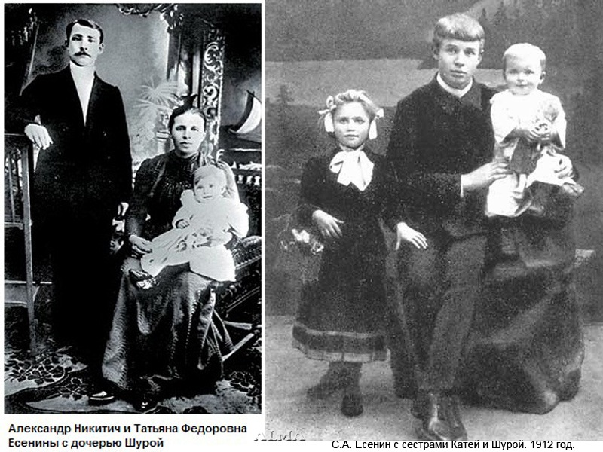
Сестры — Екатерина (1905—1977), Александра (1911—1981).

Slide 5
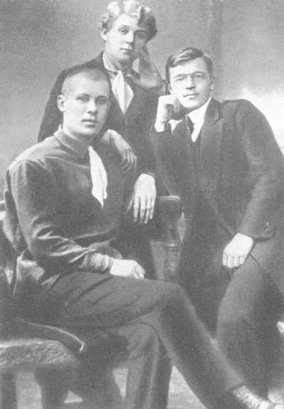
Есенин о своем детстве
"С двух лет был отдан на воспитание довольно зажиточному деду по матери, у которого было трое взрослых неженатых сыновей, с которыми протекло почти все мое детство. Дядья мои были ребята озорные и отчаянные. Трех с половиной лет они посадили меня на лошадь без седла и сразу пустили в галоп. Потом меня учили плавать. Дядя Саша брал меня в лодку, отъезжал от берега, снимал с меня белье и, как щенка, бросал в воду".

Slide 6
В 1904 году Есенин пошёл в Константиновское земское училище, по окончании которого в 1909 году начал учёбу в церковно-приходской второклассной учительской школе (ныне музей С. А. Есенина) в Спас-Клепиках. По окончании школы, осенью 1912 года Есенин ушёл из дома, после прибыл в Москву, работал в мясной лавке, а потом — в типографии И. Д. Сытина. В 1913 году поступил вольнослушателем на историко-философское отделение в Московский городской народный университет имени А. Л. Шанявского. Работал в типографии, был дружен с поэтами Суриковского литературно-музыкального кружка, членом которого он становится в 1912. Печататься начинает в 1914 в московских детских журналах (первое стихотворение "Береза").

Slide 7
Дом-музей Сергея Александровича Есенина

Slide 8
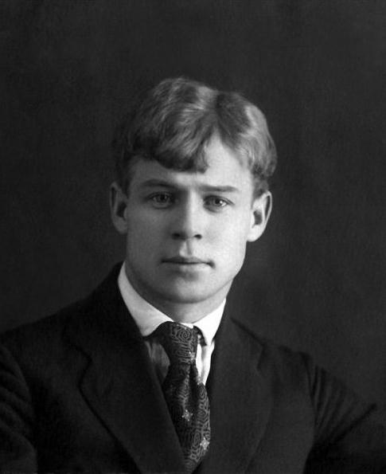
В 1914 году в детском журнале «Мирок» впервые были опубликованы стихотворения Есенина. В 1915 году Есенин приехал из Москвы в Петроград, читал свои стихотворения А. А. Блоку, С. М. Городецкому и другим поэтам. В январе 1916 года Есенина призвали на войну. В это время он сблизился с группой «новокрестьянских поэтов» и издал первые сборники («Радуница» — 1916), которые сделали его очень известным.

Slide 9
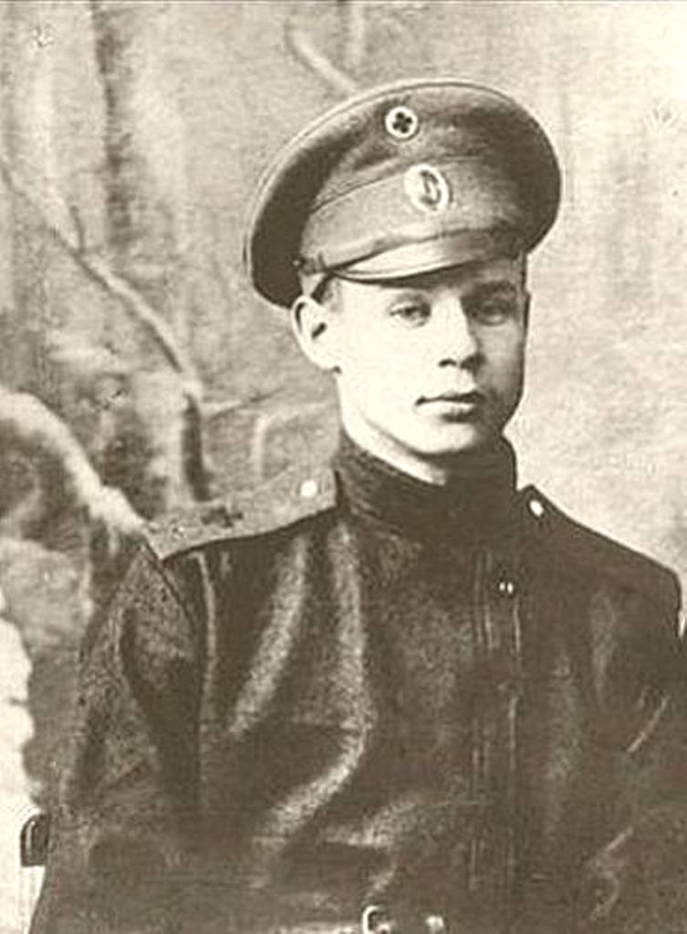
В первой половине 1916 г. Есенин призывается в армию, но благодаря хлопотам друзей получает назначение ("с высочайшего соизволения") санитаром в Царскосельский военно-санитарный поезд № 143 Ее Императорского Величества Государыни Императрицы Александры Федоровны, что позволяет ему беспрепятственно посещать литературные салоны, бывать на приемах у меценатов, выступать на концертах.

Slide 10
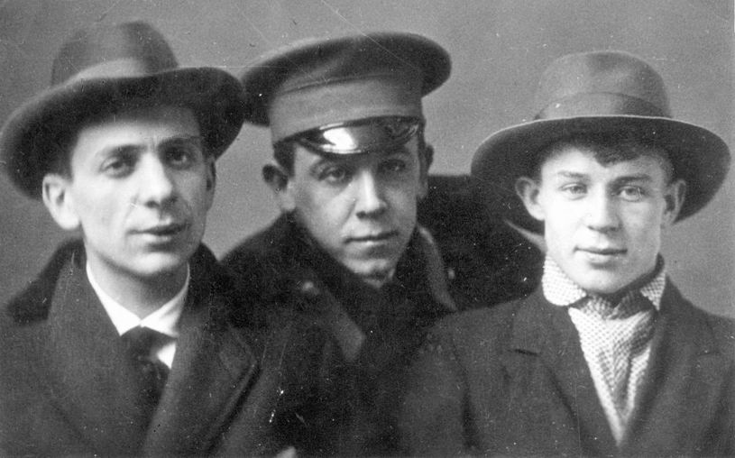
К 1918 — началу 1920-х годов относится знакомство Есенина с Анатолием Мариенгофом и его активное участие в московской группе имажинистов. В период увлечения Есенина имажинизмом вышло несколько сборников стихов поэта — «Трерядница», «Исповедь хулигана» (оба — 1921), «Стихи скандалиста» (1923), «Москва кабацкая» (1924), поэма «Пугачёв».…………… ………….

Slide 12
В 1921 году поэт вместе со своим другом Яковом Блюмкиным ездил в Среднюю Азию, посетил Урал и Оренбуржье. С 13 мая по 3 июня гостил в Ташкенте у своего друга и поэта Александра Ширяевца. Там Есенин несколько раз выступал перед публикой, читал стихотворения на поэтических вечерах и в домах своих ташкентских друзей. По словам очевидцев, Есенин любил бывать в старом городе, чайханах старого города и Урды, слушать узбекскую поэзию, музыку и песни, посещать живописные окрестности Ташкента со своими друзьями. Он совершил также короткую поездку в Самарканд.

Slide 13
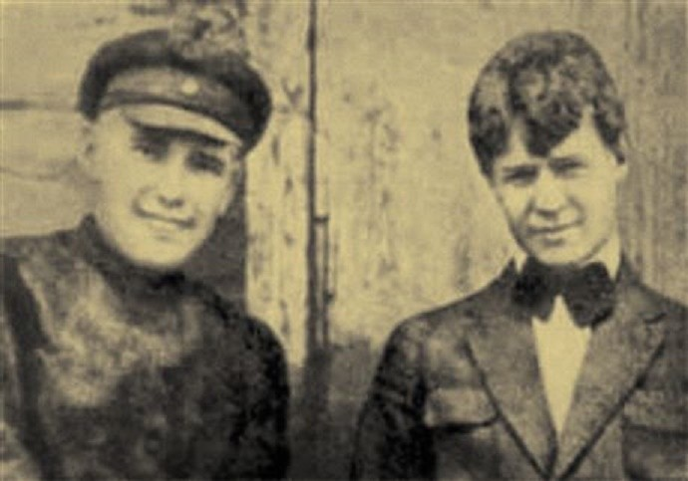
С.Есенин с Яковом Блюмкиным

Slide 14
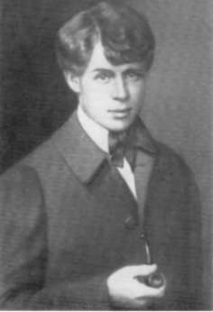
В начале 1920-х годов Есенин активно занимался книжно-издательской деятельностью, а также продажей книг в арендованной им книжной лавке на Большой Никитской, что занимало почти всё время поэта. Последние годы жизни Есенин много путешествовал по стране. Он трижды посетил Кавказ, несколько раз съездил в Ленинград, семь раз — в Константиново.ааааааааааааа

Slide 15
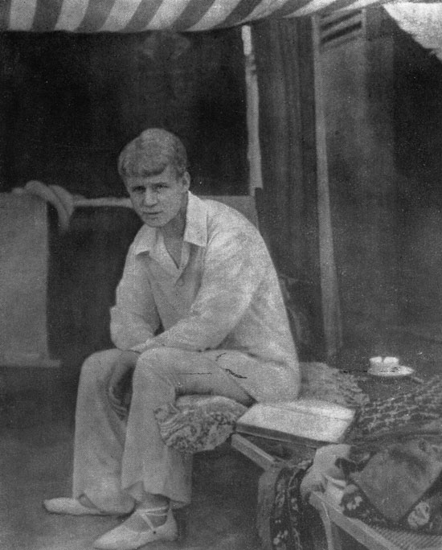
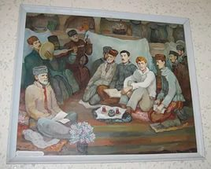

Slide 16
В 1924—1925 годах Есенин посетил Азербайджан, выпустил сборник стихов в типографии «Красный восток», печатался в местном издательстве. Есть версия о том, что здесь же, в мае 1925 года, было написано стихотворное «Послание евангелисту Демьяну». Жил в селении Мардакян (пригород Баку). В настоящее время здесь находится его дом-музей и мемориальная доска.аааааа

Slide 17
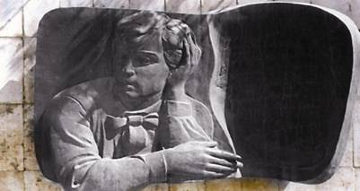
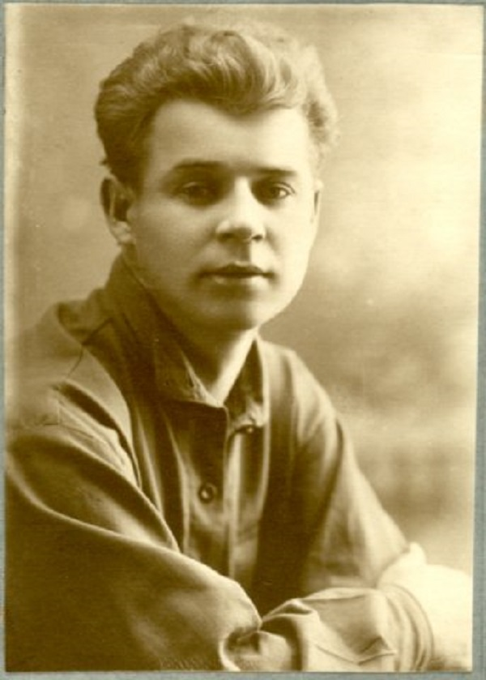

Slide 18
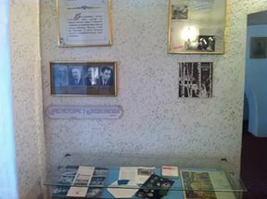
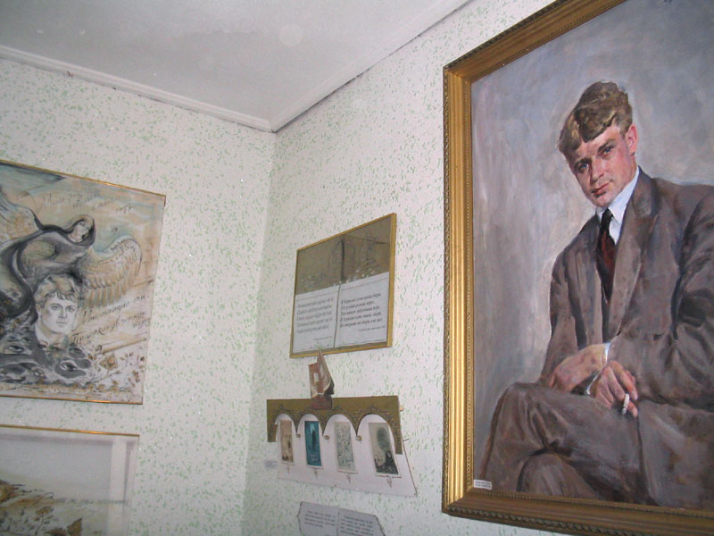

Slide 19
Личная жизнь С.Есенина
В 1913 году Сергей Есенин познакомился с Анной Романовной Изрядновой, которая работала корректором в типографии «Товарищества
И. Д. Сытина», куда Есенин поступил на работу. В 1914 году они вступили в гражданский брак.
21 декабря 1914 года Анна Изряднова родила сына, названного Юрием.

Slide 20
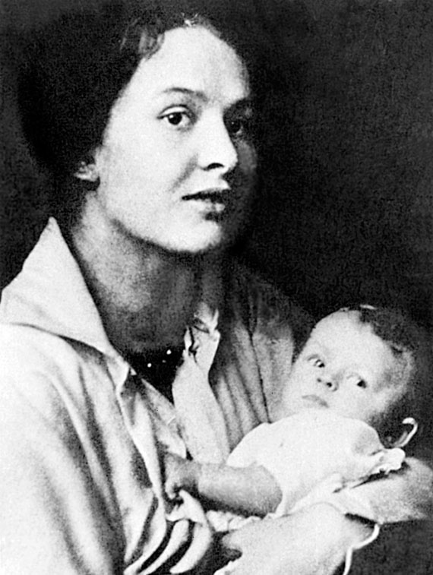
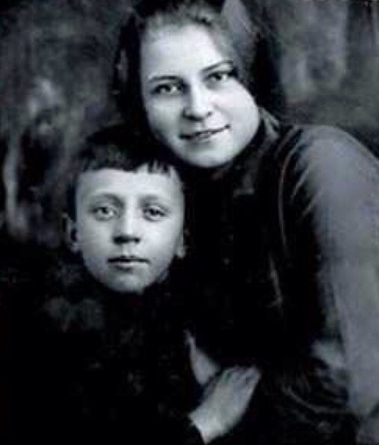
Анна Романовна Изряднова

Slide 21
В 1917 году познакомился и 30 июля того же года обвенчался в селе Кирики-Улита Вологодской губернии с Зинаидой Райх, русской актрисой.
От этого брака родились дочь Татьяна (1918—1992), журналистка и писательница, и сын Константин (1920—1986) — инженер-строитель, футбольный статистик и журналист. В конце 1919 (или в начале 1920) года Есенин покинул семью.

Slide 22
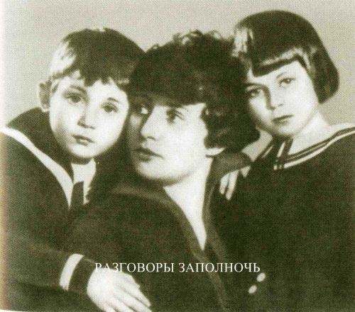
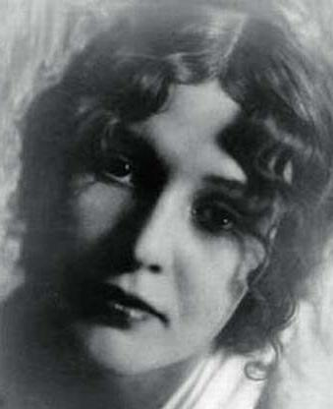
Зинаида Райх и дети

Slide 23
В 1919—1923 годах входил в группу имажинистов. Трагическое мироощущение, душевное смятение выражены в циклах «Кобыльи корабли» (1920), «Москва кабацкая» (1924), поэме «Чёрный человек» (1925). В поэме «Баллада о двадцати шести» (1924), посвящённой бакинским комиссарам, сборнике «Русь Советская» (1925), поэме «Анна Снегина» (1925) Есенин стремился постигнуть «коммуной вздыбленную Русь», хотя продолжал чувствовать себя поэтом «Руси уходящей», «золотой бревенчатой избы». Драматическая поэма «Пугачёв» (1921).

Slide 24
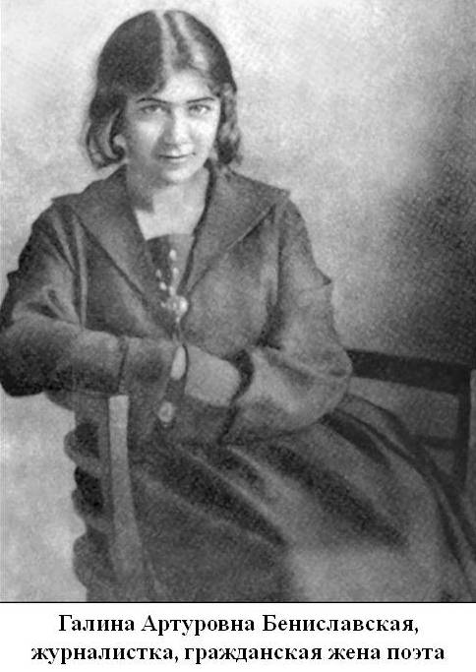
В 1920 году Есенин живёт у своего литературного секретаря Галины Бениславской. На протяжении всей жизни неоднократно с ней встречался, иногда жил у Бениславской дома, вплоть до женитьбы на С. А. Толстой осенью 1925 .

Slide 25
В 1921 году поэт с 13 мая по 3 июня гостил в Ташкенте у своего друга, ташкентского поэта Александра Ширяевца. По приглашению директора Туркестанской публичной библиотеки 25 мая 1921 года Есенин выступил в помещении библиотеки на литературном вечере. В этом поезде он и жил всё время своего пребывания в Ташкенте, затем в этом поезде совершил путешествие в Самарканд, Бухару и Полторацк (нынешний Ашхабад). 3 июня 1921 года Сергей Есенин уехал из Ташкента и 9 июня 1921 года вернулся в Москву. По стечению обстоятельств бóльшая часть жизни дочери поэта Татьяны прошла в Ташкенте.

Slide 26
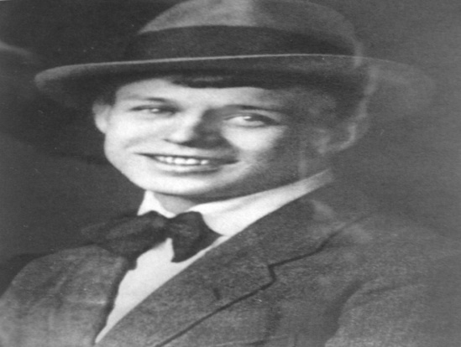
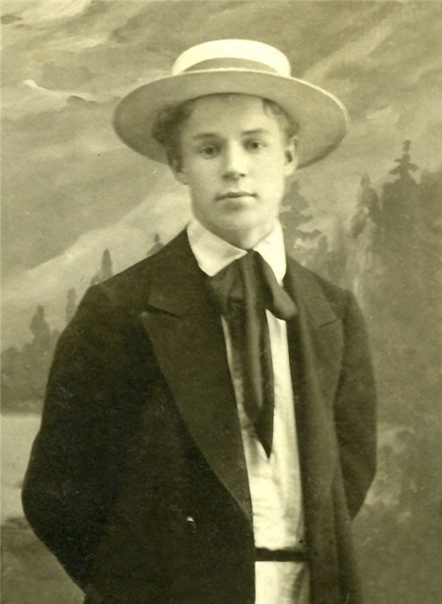

Slide 27
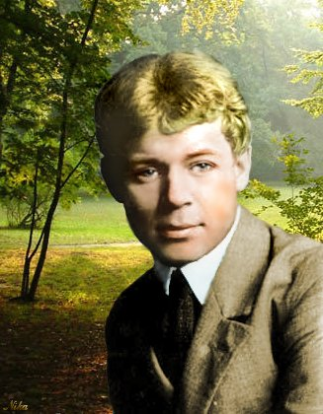
В 1923 году у Есенина завязалось знакомство с актрисой Августой Миклашевской, которой он посвятил семь проникновенных стихотворений из цикла «Любовь хулигана». В одной из строк, очевидно, зашифровано имя актрисы: «Что ж так имя твоё звенит, Словно августовская прохлада?» Примечательно, что осенью 1976 года, когда актрисе было уже 85, в беседе с литературоведами Августа Леонидовна призналась, что роман с Есениным был платоническим.

Slide 28
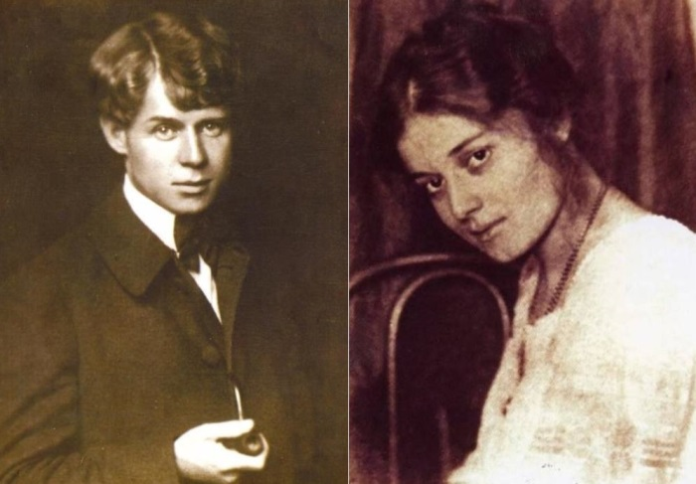
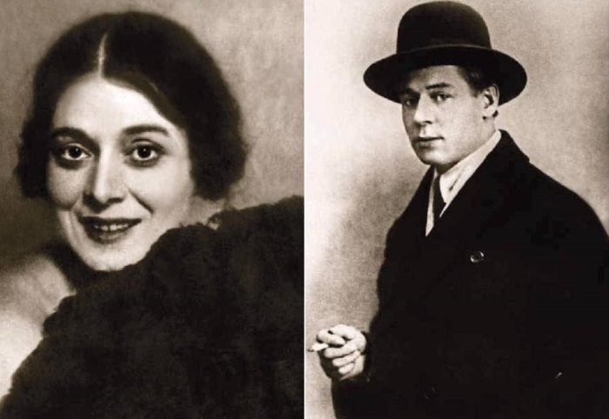
Августа Миклашевская

Slide 29
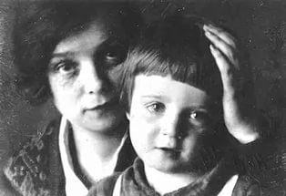
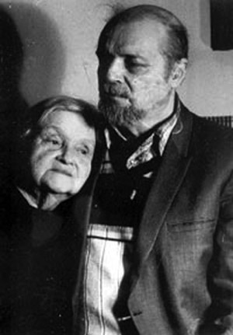
12 мая 1924 года у Есенина родился сын Александр после романа с поэтессой и переводчицей Надеждой Вольпин — впоследствии известный математик и деятель диссидентского движения. Умер в 2016 году.

Slide 30
Осенью 1921 года в мастерской Г. Б. Якулова Есенин познакомился с танцовщицей Айседорой Дункан, на которой он через полгода женился. После свадьбы Есенин с Дункан ездили в Европу (Германия, Франция, Бельгия, Италия) и в США (4 месяца), где он находился с мая 1922 года по август 1923 года. Газета «Известия» опубликовала записи Есенина об Америке «Железный Миргород». Брак с Дункан распался вскоре после их возвращения из-за границы.

Slide 31
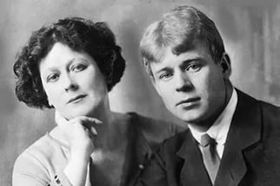
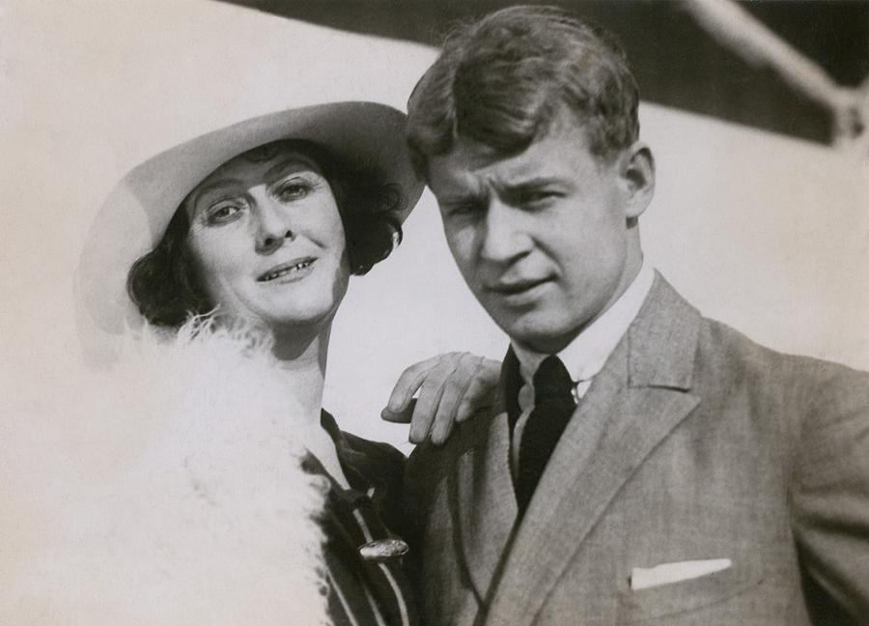
С. Есенин и А. Дункан

Slide 32
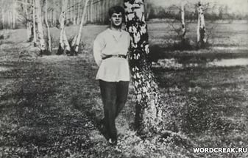
1923-1925
На родину Есенин вернулся с радостью, ощущением обновления, желанием "быть певцом и гражданином...
в великих штатах СССР".
К этому периоду относятся
лучшие произведения:
"Отговорила роща золотая...",
"Письмо к матери",
"Мы теперь уходим понемногу...",
цикл "Персидские мотивы",
поэма "Анна Снегина" и др.

Slide 33
18 сентября 1925 года Есенин женился в третий (и последний) раз — на Софье Андреевне Толстой (1900—1957), внучке Л. Н. Толстого, в ту пору заведующей библиотекой Союза писателей. Этот брак также не принёс поэту счастья и вскоре распался. Неприкаянное одиночество стало одной из главных причин трагического конца Есенина. После смерти поэта Толстая посвятила свою жизнь сбору, с охранению, описанию и подготовке в печать произведений Есенина, оставила мемуары о нём. Согласно воспоминаниям Н. Сардановского и письмам поэта, Есенин какое-то время был вегетарианцем.

Slide 34
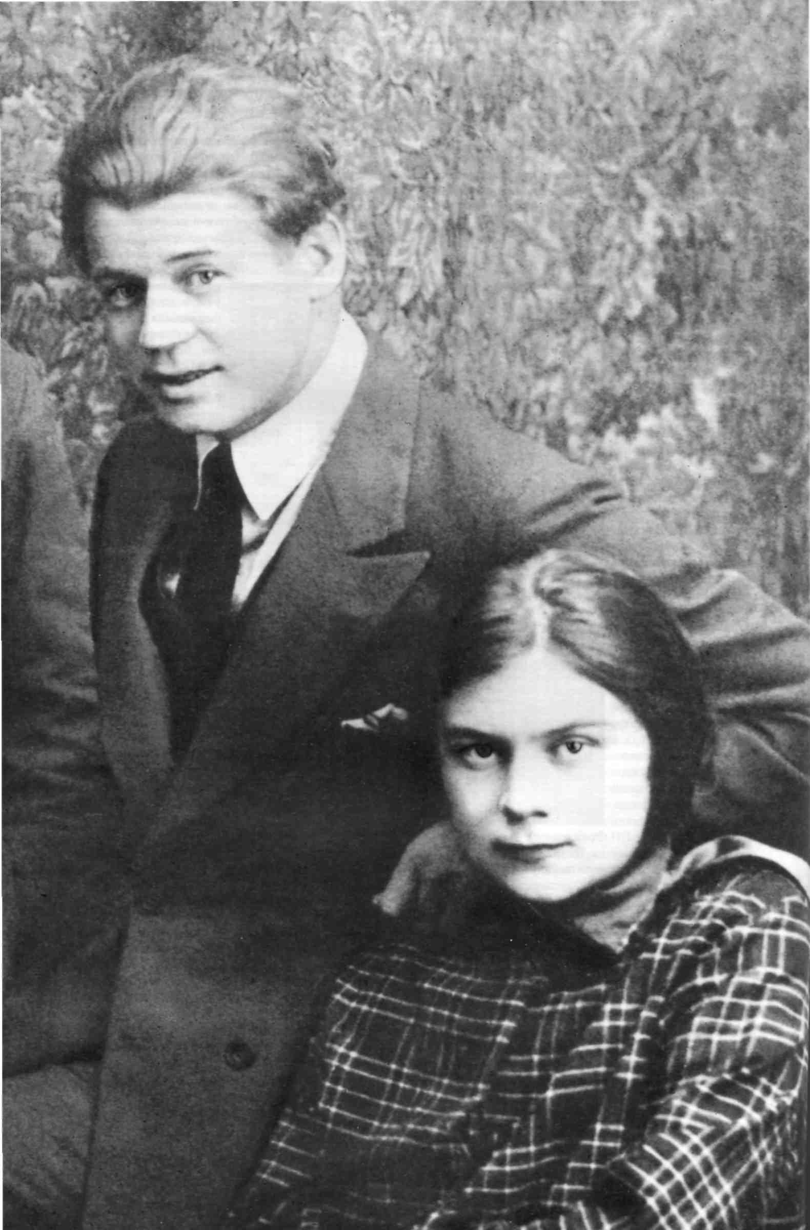
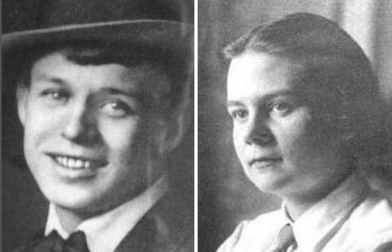

Slide 35
23 декабря уезжает
в Ленинград.
В ночь на 28 декабря жизнь Есенина трагически оборвалась в Ленинграде, в гостинице «Англетер», при невыясненных обстоятельствах.

Slide 36
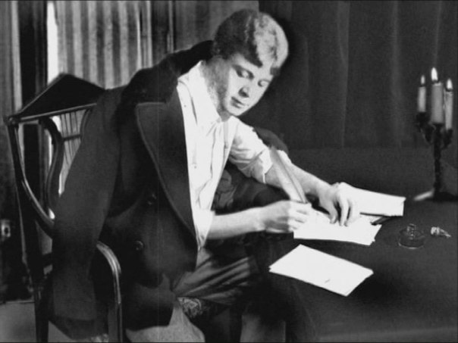
Последнее его стихотворение — «До свиданья, друг мой, до свиданья…» — по свидетельству Вольфа Эрлиха, было передано ему накануне.

Slide 37
До свиданья, друг мой, до свиданья.
Милый мой, ты у меня в груди.
Предназначенное расставанье
Обещает встречу впереди.
До свиданья, друг мой, без руки, без слова,
Не грусти и не печаль бровей, —
В этой жизни умирать не ново,
Но и жить, конечно, не новей.

Slide 38
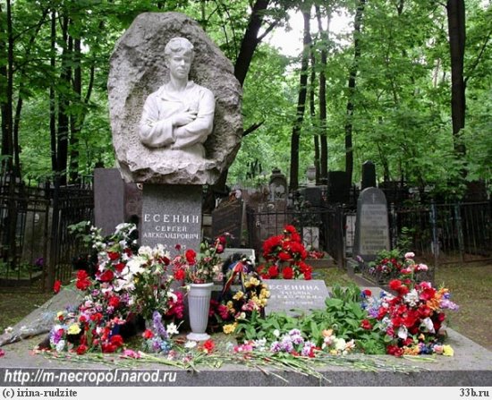
Похоронен поэт в Москве на Ваганьковском кладбище

Slide 39
Задание для самостоятельного выполнения
Прочитать материал учебника
на страницах 108-113, подготовить сообщение о жизни С.А.Есенина.

